Slide 1
TỔNG KẾT KHẢO SÁT CÁC BỘ MÔN THỂ THAO NĂM 2025
Đoàn Huy Hoàng
Ngày: 02/10/2025

Slide 2
Mục tiêu khảo sát
Đánh giá các bộ môn thể thao phổ biến nhất trong năm 2025.
Phân tích các đặc điểm, số liệu thống kê, mức độ phổ biến của từng môn.
Cung cấp thông tin hữu ích cho việc lựa chọn môn thể thao phù hợp cho học sinh, sinh viên hoặc tổ chức thể thao.

Slide 3
Phương pháp khảo sát
Tiêu chí: Độ phổ biến, Năm ra đời, Số giải đấu quốc tế, Ứng dụng/ngành nghề.
Thu thập dữ liệu từ các tổ chức thể thao, cộng đồng người chơi, báo cáo thống kê.
Phân tích dữ liệu từ các nguồn trực tuyến và báo cáo thể thao.

Slide 4
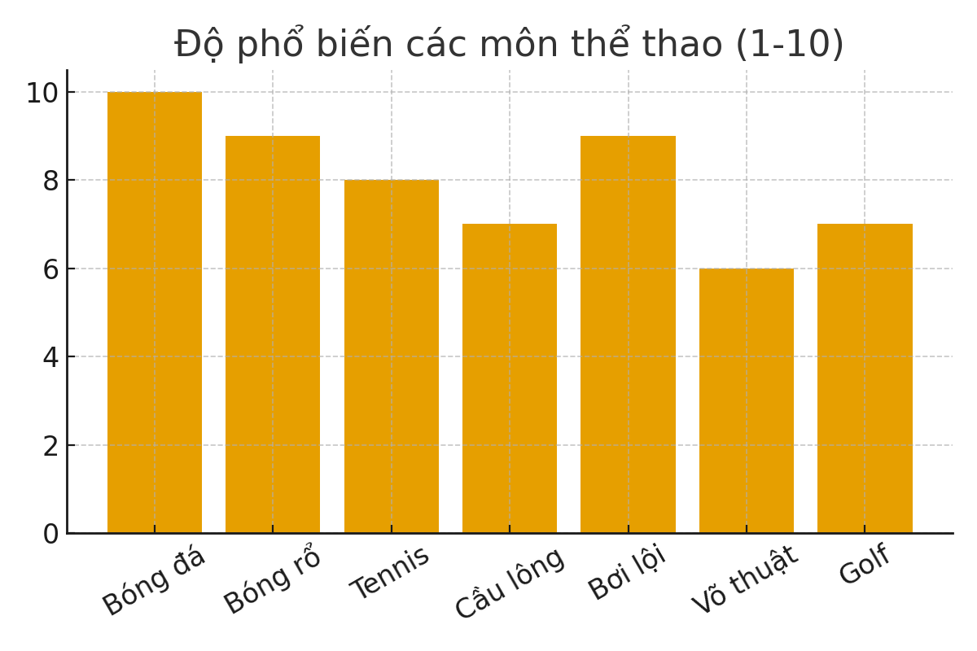
Số liệu thống kê
- Trình bày các số liệu liên quan đến các môn thể thao.
- Ví dụ: độ phổ biến, số giải đấu quốc tế, ứng dụng/ngành nghề.

Slide 5
Kết quả phân tích
So sánh các môn thể thao dựa trên độ phổ biến và số giải đấu quốc tế.
Bóng đá là môn thể thao phổ biến nhất toàn cầu.
Xu hướng: Thể thao đồng đội (bóng đá, bóng rổ) vẫn chiếm ưu thế trong năm 2025.

Slide 6
Kiến nghị
Khuyến nghị lựa chọn môn thể thao phù hợp cho học sinh, sinh viên và người tập luyện chuyên nghiệp.
Định hướng cho các tổ chức thể thao, trường học, câu lạc bộ trong việc phát triển môn thể thao phổ biến.

